Slide 1
`Support Vector Machines
Machine Learning
Learning with Support Vector Machines. Ronald J. Brachman and Thomas Dietterich.
Ivan Daniel Weiss Van Der Pol
Emilio Ginzo Benitez
Cesar Augusto Rodas Espinola

Slide 2
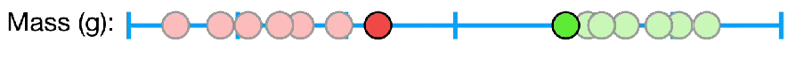
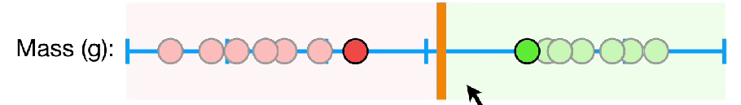
División de los grupos
Usemos un ejemplo en donde los puntos rojos representan ratones que no son obesos y los verdes representan ratones que son obesos
Para clasificar nuevas mediciones como obesos o no obesos, queremos crear un umbral, para hacer eso nos fijamos en los puntos mas al borde de cada grupo, y calculamos el punto medio entre ellos
Machine Learning

Slide 3
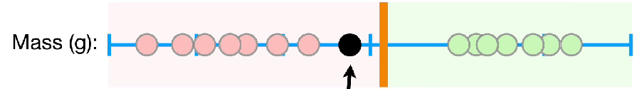
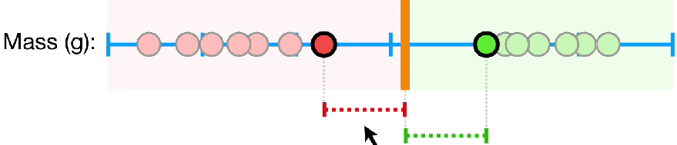
Maximum Margin Classifier
Entonces cuando un nuevo punto aparece, nos fijamos de que lado del umbla cae para clasificarlo, en este caso el punto cae del lado de los rojos, por lo que es rojo, es decir, no es obeso.
La distancia más corta entre una observación y el umbral es llamado ‘margen’
cuando el umbral está a la mitad de las dos observaciones, el margen es lo más grande posible
cuando usamos este umbral con los máximos márgenes posibles para hacer clasificaciones, estamos usando un clasificador de máximo margen (Maximum Margin Classifier)
Machine Learning

Slide 4
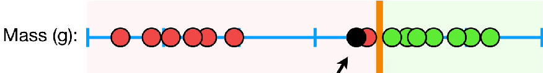
Soft Margin
El Clasificador de máximo margen parece ser muy útil, pero que pasa en el caos que nuestros datos estén distribuidos de la siguiente forma:
Entonces ahora nuestro Umbral estará mucho más cerca del grupo verde que del grupo rojo, y si témenos por ejemplo esta observación, lo clasificaríamos como rojo, incluso cuando la observación esta mucho más cerca al grupo verde
Por lo que los clasificadores de máximo margen son super sensibles a los outliers en los datos de entrenamiento
Machine Learning

Slide 5
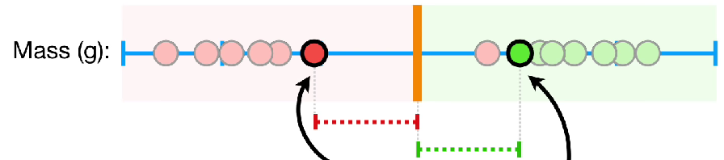
Soft Margin
Para hacer un Umbral que no sea tan sensible a outliers, debemos permitir clasificaciones erróneas
Por ejemplo, si ponemos el Umbral en el punto medio de estas dos observaciones, entonces vamos a clasificar erróneamente la observación roja que está a la derecha, pero ahora todas las nuevas observaciones que se hacen serán correctamente clasificadas, esto es un ejemplo del bias-variance tradeoff.
Cuando permitimos clasificacion errones, la distancia entre la observacion y el Umbral es llamado Soft Margin
Machine Learning

Slide 6
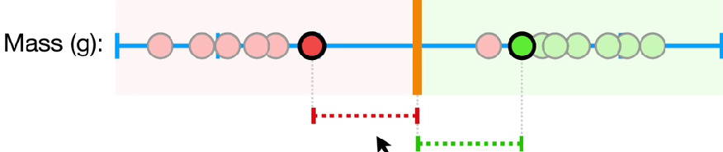
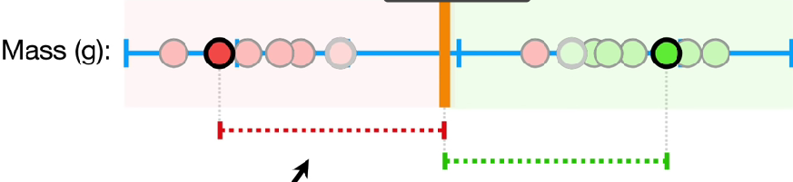
Como sabemos cuál Soft Margin es mejor?
Utilizamos Cross Validation para determinar cuántas clasificaciones erróneas y cuantas observaciones permitimos dentro del soft margin para tener la mejor clasificación
Machine Learning

Slide 7
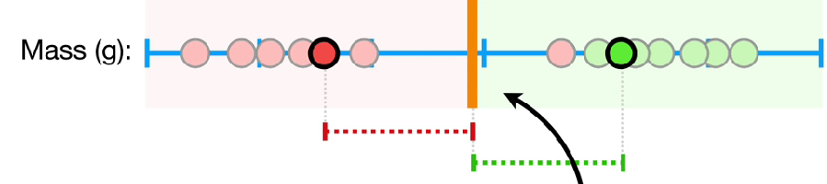
Support Vector Classifier
Cuando utilizamos Soft Margin para determinar la posición del umbral, entonces estamos usando un Soft Margin Classifier también llamado Support Vector Classifier
El nombre de Support Vector Classifier, viene del hecho de que las observaciones en el borde y dentro del soft margin son llamados Support Vectors
Machine Learning

Slide 8
Support Vector Machines
¿Como clasificaríamos estos datos con un Support Vector Classifier?
En este nuevo ejemplo estamos mirando a Dosis de alguna droga, podemos notar que cuando la dosis es muy baja o muy alta el paciente no es curado (rojo) pero cuando la dosis es la cantidad justa el paciente es curado (verde)
Machine Learning

Slide 9
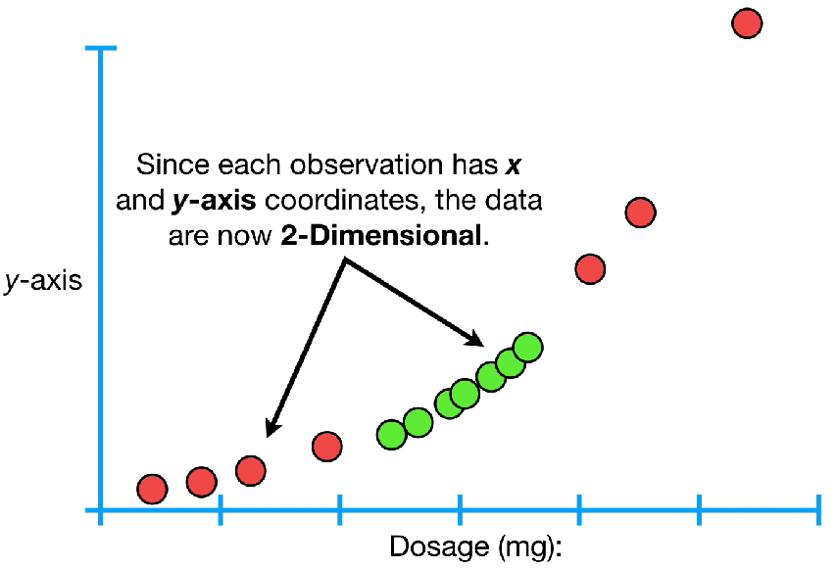
Support Vector Machines
Agregamos un nuevo eje, en este caso el eje X será para dosis y el eje Y será para dosis^2.
Por lo que ahora los datos están en dos dimensiones
Machine Learning

Slide 10
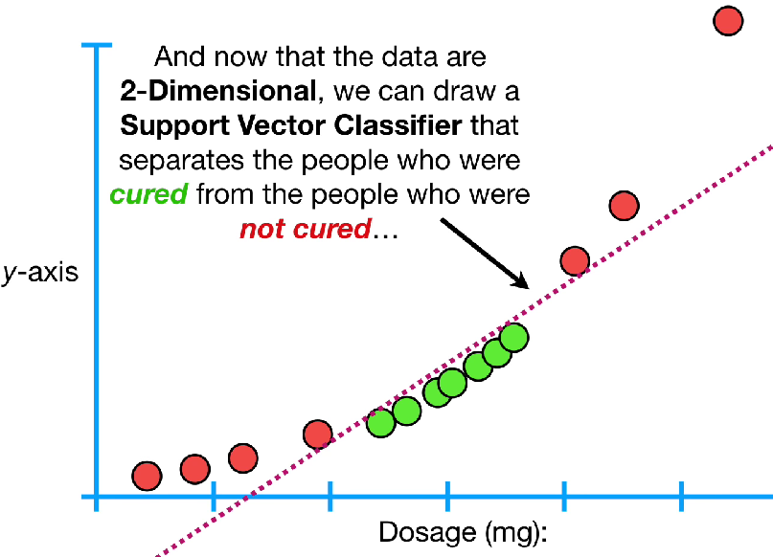
Support Vector Machines
Al estas en dos dimensiones se nos hace posible dibujar el Support Vector Classifier que separa los pacientes que fueron curados de los que no, y el clasificador puede ser utilizado para clasificar nuevas observaciones
Ideas principales para Support Vector Machines:
Iniciar con datos en una dimension relativamente baja
Mover los datos a una dimension mas alta
Encontrar un Support Vector Classifier que separe los datos de altas dimensiones en dos grupos
Machine Learning

Slide 11
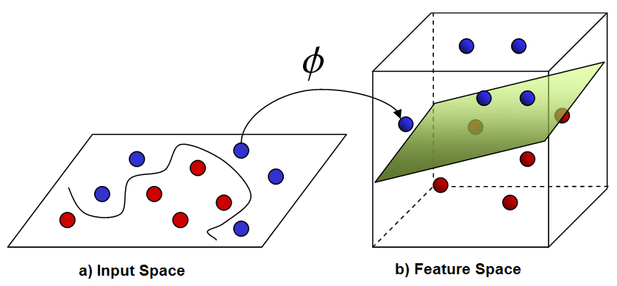
Support Vector Machines
Otro ejemplo de como pasar a una dimensión mas alta, aquí estamos pasando de 2d a 3d
Machine Learning

Slide 12
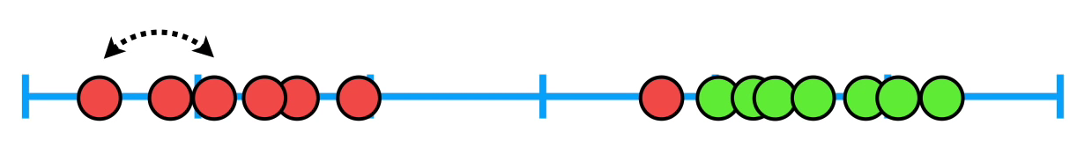
Kernel Functions
Como Decidimos como transformar los datos?
Support Vector Machines utilizan Kernel Funtions para sistemáticamente encontrar el suport vector classifier en dimensiones mas altas
En el ejemplo anterior se utilizo el kernel polinomial (Polinomial Kernel), el cual tiene un parámetro d, que significa el grado del polinomio
Cuando d = 1, el kernel polinomial computa la relación entre cada par de observaciones en 1 dimensión y esas relaciones son utilizadas para encontrar el support vector classifier
Machine Learning

Slide 13
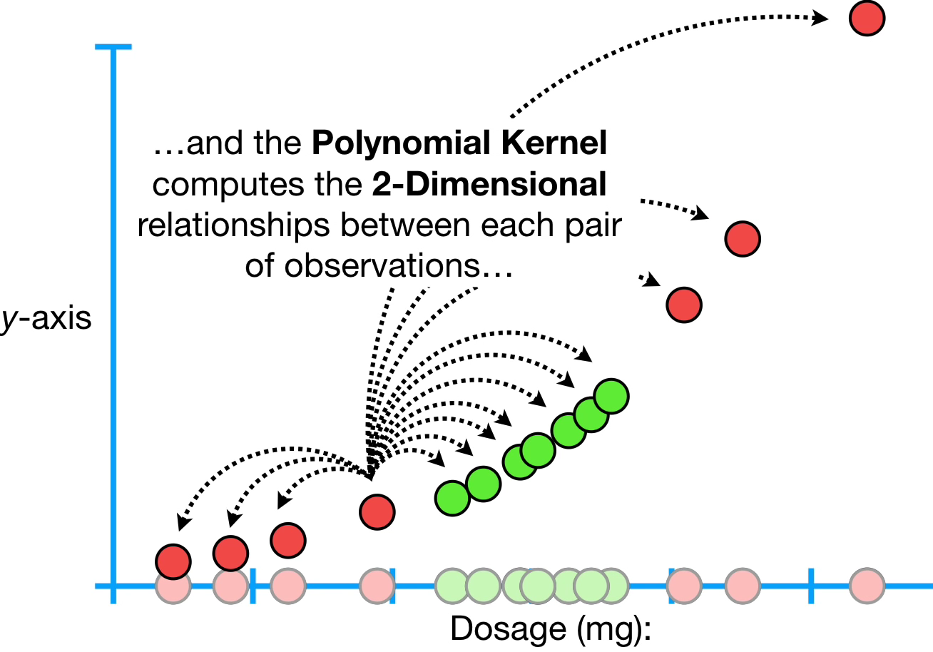
Kernel Functions
Cuando d = 2, el kernel polinomial computa la relación entre cada par de observaciones en 2 dimensión y esas relaciones son utilizadas para encontrar el support vector classifier.
Podemos encontrar un buen valor para d con cross validation
método que consiste en evaluar y probar el rendimiento de un modelo de machine learning, con el fin de encontrar un mejor modelo rápidamente
Machine Learning

Slide 14
Kernel Functions
Otro Kernel comúnmente utilizado es el Radial Kernel, el cual encuentra support vector classifiers en dimensiones infinitas.
Las funciones Kernel, solo calculan las relaciones entre las observaciones como si fuera que están en una dimensión más alta, es decir, no hacen realmente la transformación de los datos, esto es conocido como The Kernel Trick.
Esto reduce la carga computacional, ya que evita los cálculos matemáticos de transformar los datos a otra dimension
Machine Learning

Slide 15
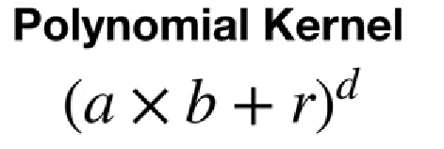
Polynomial Kernel
a y b hacen referencia a dos observaciones diferentes en el dataset
r determina el coeficiente del polinomio
d determina el grado del polinomio
Machine Learning

Slide 16
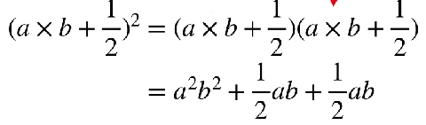
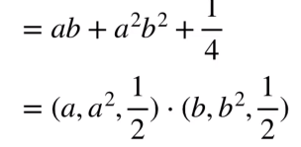
Polynomial Kernel
Ejemplo utilizando r=1/2 y d=2
Dot Product Los primeros términos multiplicados más los segundos términos multiplicados, más los terceros términos multiplicados
El Dot Product nos da las coordenadas del dato en mayor dimensión.
Los primeros términos son las coordenadas en x, los segundos términos son las coordenadas en y, los terceros términos son las coordenadas en z pero como son iguales se puede ignorar
Machine Learning

Slide 17

Polynomial Kernel
Ahora si queremos las relaciones de los datos en dimensiones más altas, lo único que témenos que hacer es reemplazar a y b en la formula del Kernel, por ejemplo:
Entonces en este caso 16002,25 es una relación de dos datos en una dimensión más alta, y es un dato que nos ayudara a encontrar el support vector classifier
Machine Learning

Slide 18
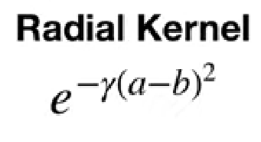
The radial Kernel
Como el Radial Kernel encuentra los support vector classifiers en infinitas dimensiones, no es posible visualizar como lo hacer
Cuando lo utilizamos en una observación nueva, el Radial Kernel se comporta como un weighted nearest neighbor
Es decir, las observaciones más cercanas tienen mucha influencia en como clasificamos la nueva observación y observaciones que están más lejos tienen menos influencia.
Machine Learning

Slide 19
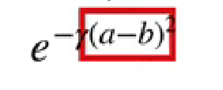
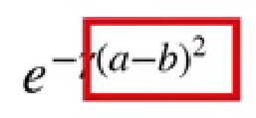
The radial Kernel
Como el Radial Kernel determina cuanta influencia tiene cada observación en el training data al momento de clasificar nuevas observaciones
Luego, la diferencia es elevado al cuadrado, por lo que tenemos la diferencia cuadrada de entre las dos observaciones. La influencia que tiene una observación sobre otra, es una funciona de la diferencia cuadrada
Machine Learning

Slide 20

The radial Kernel
Gamma es determinado por cross validation, y lo que hace es escalar la influencia de la diferencia cuadrada
Radial kernel al igual que el Polynomial kernel, retornan la relación entre dos puntos en una dimensión mas alta.
Aunque en el caso del Radial kernel, obtenemos la relación entre dos puntos en dimensiones infinitas
Machine Learning

Slide 21
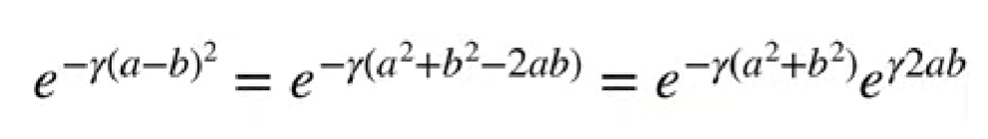
The radial Kernel
Expandimos la diferencia de cuadrados
Reemplazamos Gamma por ½
Machine Learning

Slide 22

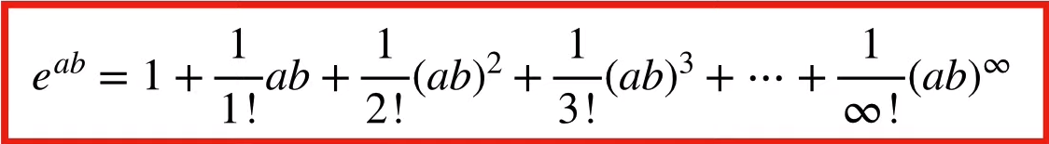
The radial Kernel
Creamos la expansion de Taylor de
Por ultimo convertimos la suma en un Dot Product
Machine Learning

Slide 23
The radial Kernel
Reemplazando
Nos quedaria lo siguiente:
Entonces podemos ver que el Radial kernel es igual a un Dot Product que tiene coordenadas para dimensiones infinitas
Machine Learning

Slide 24
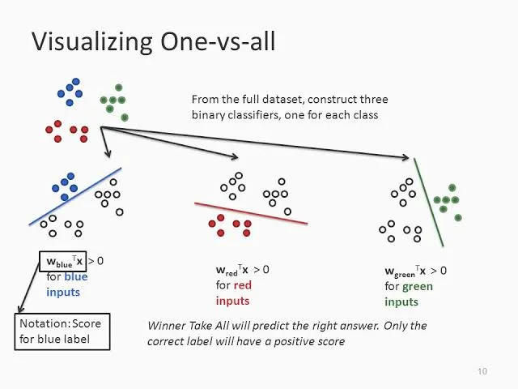
Clasificación en Múltiples Categorías Uno contro Todos
para N clases se requieren N clasificaores
Machine Learning

Slide 25
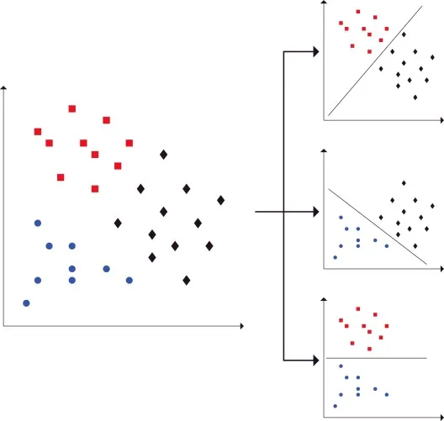
Clasificación en Múltiples Categorías Uno contro Uno
para N grupos se entrena N* (N-1)/2 clasificadores
Machine Learning

